Slide 1
Le groupe Fresenius

Slide 2
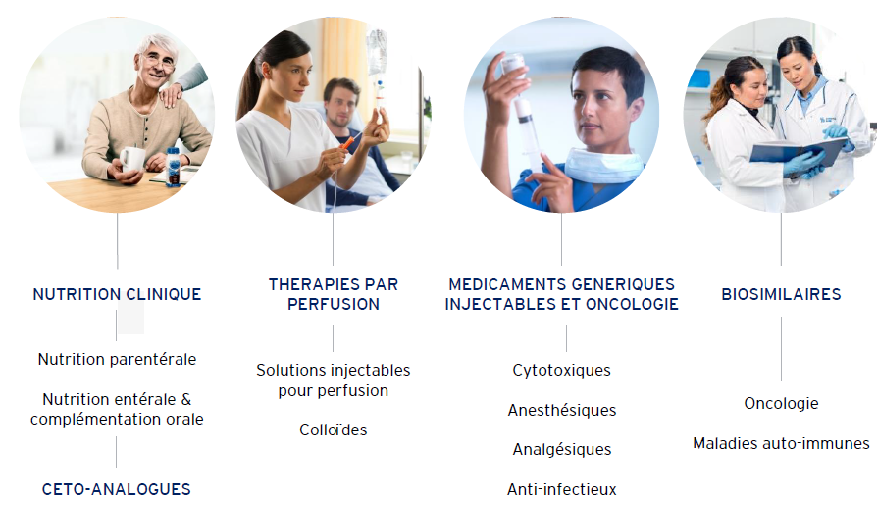
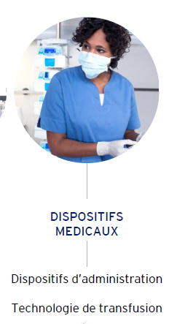
Fresenius Kabi en France
Nous proposons une offre de produits et de services qui couvrent de nombreux domaines thérapeutiques essentiels pour les patients en phase critique ou atteints de maladies chroniques.
ZOOM SUR

Slide 3
Qui sommes-nous ?
Site de 16 000 m²
+450 personnes
QUALITE
VENTE
Brézins
PRODUCTION
CENTRE DE REPARATION
LOGISTIQUE
SERVICE CLIENT
MANAGEMENT PROJET IT
R&D

Slide 4
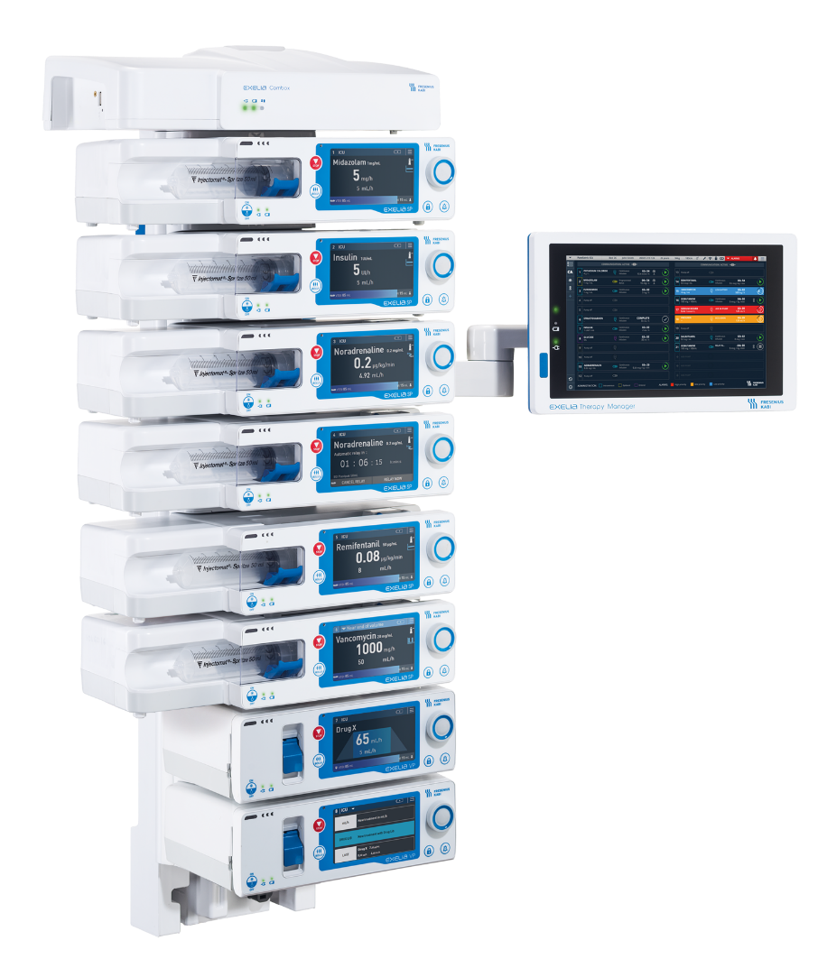
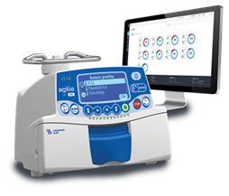
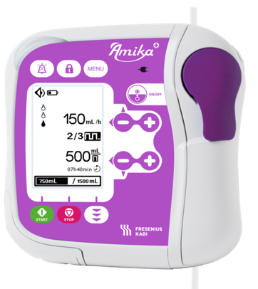
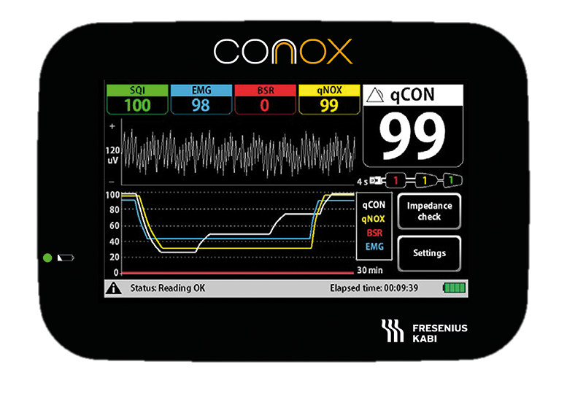
Notre portfolio
Agilia Connect
L’évolution connectée des monovoies
Exelia
L’excellence en réanimation
Perfusion et Monitorage en Anesthésie
La Nutrition Entérale
pour Tous

Slide 5
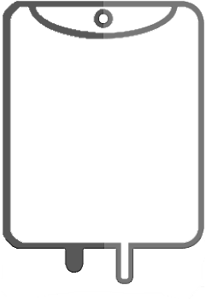
La perfusion : introduction
Définition : Introduction lente et continue d’un fluide, d’un dérivé du sang ou d’un médicament dans un organisme ou un organe.
3 buts possibles :
le diagnostic,
le traitement d’une pathologie
la suppléance d’une fonction physiologique défaillante
3 éléments indissociables : Le patient, la/les substance(s) à perfuser, le matériel de perfusion

Slide 6
Moyens de perfusion
Perfusion par gravité
Une molette écrase progressivement la tubulure permettant de régler le débit d’écoulement
1 mL = 20 gouttes
Variation de débit jusqu’à 40 % si absence de contrôle au démarrage

Slide 7
Moyens de perfusion
Perfusion par gravité
→ Peu fiable en terme de précision
→ Ecoulement tributaire hauteur, viscosité, longueur
→ Peu onéreux mais absence de sécurité
Solutés autorisés :
Glucose 2,5%, 5 %, 10 %
Chlorure de sodium 0,9 %
Bicarbonate de sodium 1,4 % 4,2 %

Slide 8
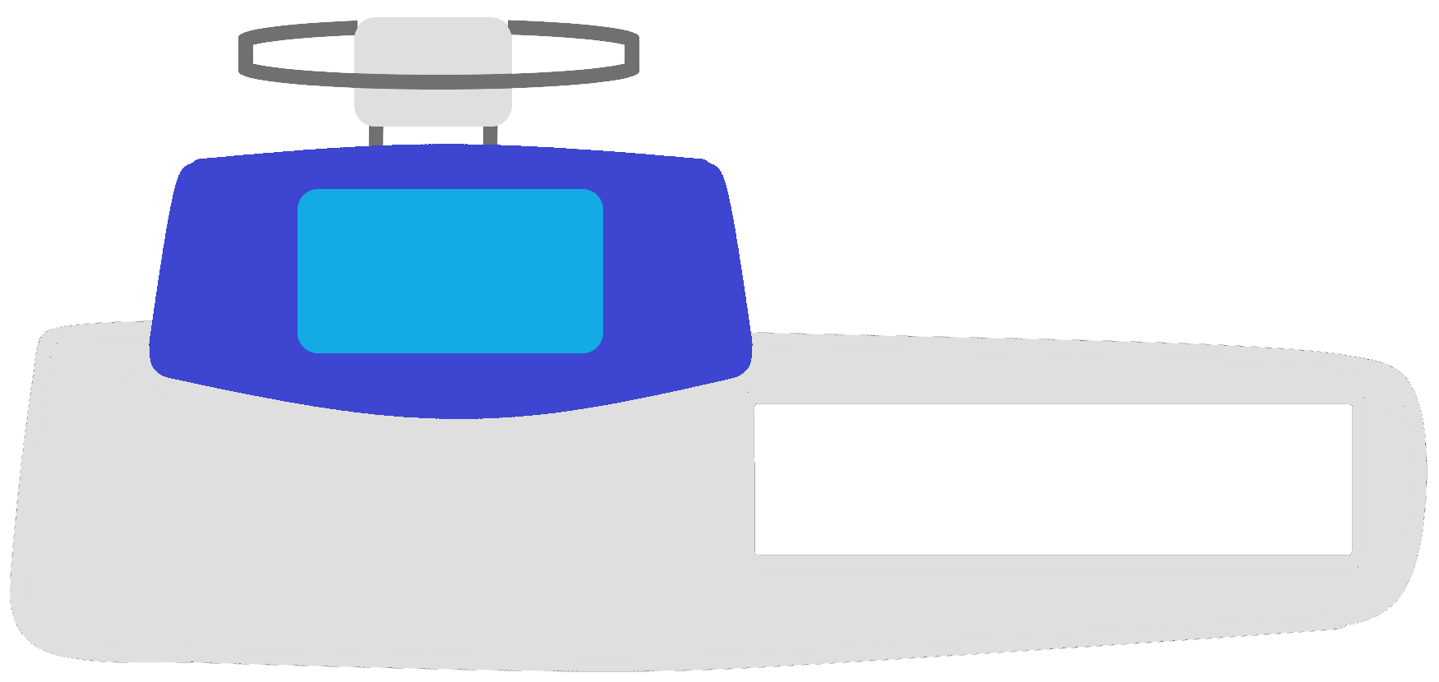
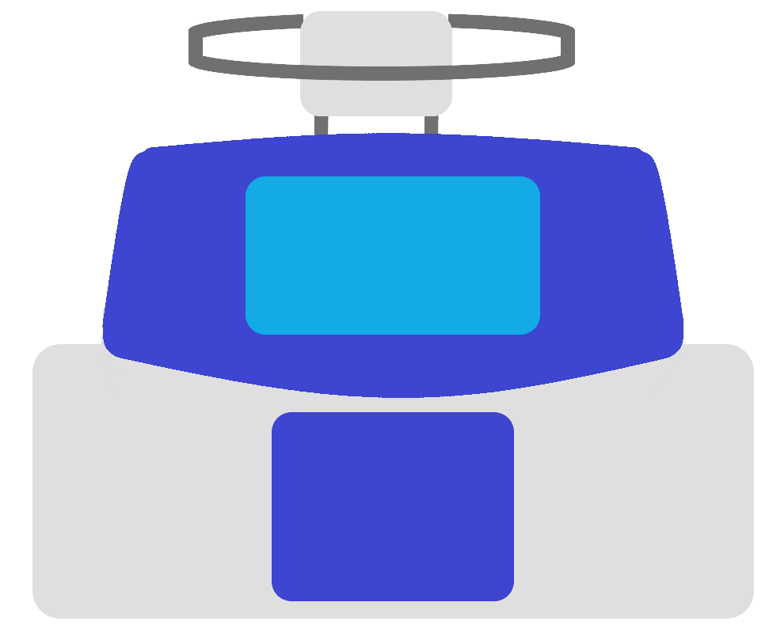
Intérêts d’un dispositif de perfusion
Administrer contenu d’une seringue ou d’une poche à perfusion, à débit constant, tout au long de l’administration, sans risque de bolus pour le patient.
Débit de perfusion
Temps

Slide 9
Comment ça marche ? Analogie
Une soirée à Lyon
Alcoolémie
Coma éthylique
Gueule de bois
onset
Se lie à l’organe cible
Métabolisme hépatique (foie)
Élimination rénale
offset
Une folle soirée
Une belle soirée
Temps
Je bois un verre

Slide 10
Comment ça marche ?
La fenêtre thérapeutique
Concentration dans le sang
Zone létale
Zone toxique
Fenêtre thérapeutique
Zone sans effet
Temps
Injection d’un médicament

Slide 11
Comment ça marche ?
La fenêtre thérapeutique
Concentration dans le sang
Zone létale
Zone toxique
Fenêtre thérapeutique
Zone sans effet
Temps
Injection

Slide 12
Comment ça marche ?
La fenêtre thérapeutique
Concentration dans le sang
Zone létale
Zone toxique
Fenêtre thérapeutique
Zone sans effet
Temps
Injection

Slide 13
Comment ça marche ?
Temps de demie-vie d’un médicament
Concentration dans le sang
X
onset
offset
X / 2
Temps de demie-vie : temps necessaire pour diviser par 2 la concentration de médicament
Temps
Injection

